Slide 1
SPAFLIX
Startseite
News
Ausblicke
Herr Krah
Wirtschaft
Produktlebenszyklus
Beschreibung :
Welche Phasen im Lebenszyklus eines Produktes gibt es und wie können sie voneinander unterschieden werden. Wird es dir gelingen ein Produkt möglichst lange am Leben zu halten?
Video
Buch
Gecheckt?

Slide 2
Krahflix
Startseite
News
Ausblicke
Herr Krah
10
HD

Slide 3
Krahflix
Startseite
News
Herr Krah
Ausblicke
01 Einführungsphase
Bei der ersten Produktlebenszyklusphase handelt es sich um die Markteinführungsphase. Hier ist das Ziel, dass das Produkt durch Werbe- und PR-Maßnahmen möglichst schnell einen hohen Bekanntheitsgrad erhält. Ein Gewinn wird dabei noch nicht erzielt. Das Ende der Einführungsphase ist erreicht, wenn der Break-Even-Point überschritten wird. Der Break-Even-Point bezeichnet die Schwelle an der der Erlös und die Kosten gleich hoch sind. Hier wird dann weder ein Verlust noch ein Gewinn erwirtschaftet.

Slide 4
Krahflix
Startseite
News
Herr Krah
Ausblicke
02 Wachstumsphase
Nun folgt mit dem Wachstum die zweite Produktlebenszyklusphase. Die Maßnahmen der Einführungsphase haben Früchte getragen und die Nachfrage nach dem Produkt wächst. Zum ersten Mal werden Gewinne erzielt. Die Bekanntheit steigt weiter und sorgt somit für steigende Verkaufszahlen. Allerdings werden auch erste Konkurrenten auf das Produkt aufmerksam.

Slide 5
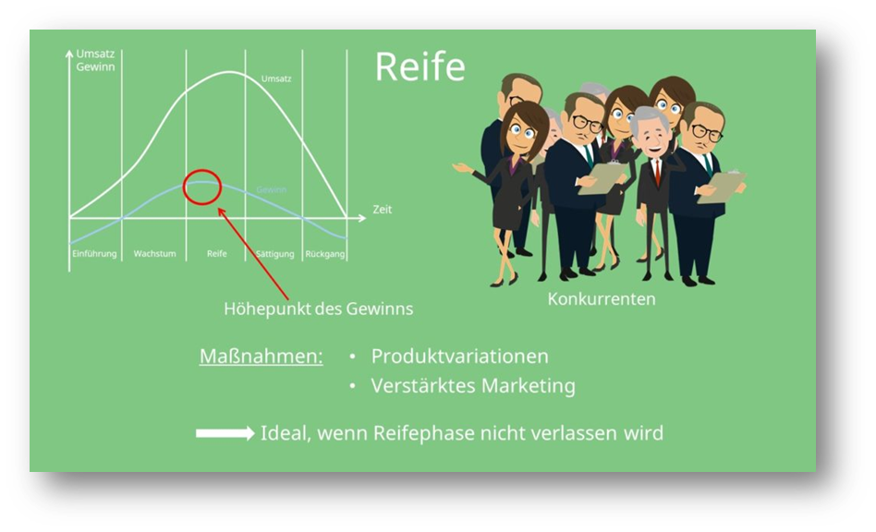
Krahflix
Startseite
News
Herr Krah
Ausblicke
03 Reifephase
Das Produkt wandert von der Wachstumsperiode in die Reifephase. Diese ist in der Regel die Längste des Produktlebenszyklus. Hier erreicht der Gewinn seinen Höhepunkt, doch auch die Zahl der Mitbewerber nimmt immer mehr zu. Im Verlauf dieser Produktlebenszyklusphase beginnen zum ersten Mal die Marktanteile und der Gewinn zu sinken. Maßnahmen können durch das Unternehmen in Form von Produktvariationen oder verstärktem Marketing ergriffen werden. Im Idealfall kann es dem Unternehmen gelingen, dass das Produkt diese Produktlebenszyklusphase nicht mehr verlässt. Ein gutes Beispiel dafür ist Coca-Cola, das seit über 100 Jahren bekannt ist und unter anderem durch geschicktes Marketing die Reifephase noch nicht verlassen hat.

Slide 6
Krahflix
Startseite
News
Herr Krah
Ausblicke
04 Sättigungsphase
Die vierte Phase ist die Sättigungsphase. Je länger das Produkt im Markt ist, desto größer ist die Wahrscheinlichkeit, dass der Markt gesättigt ist und der Absatz damit stagniert. Nun findet kein Wachstum mehr statt und die Gewinne fallen drastisch ab. Die Sättigungsphase ist beendet, wenn das Produkt überhaupt keine Gewinne mehr abwirft.

Slide 7
Krahflix
Startseite
News
Herr Krah
Ausblicke
05 Degenerationsphase
Nun hat das Produkt die fünfte und letzte Periode erreicht, den Rückgang, auch Degeneration genannt. Hier werden keine Gewinne mehr erwirtschaftet und sogar der Markt schrumpft. Marketingmaßnahmen sind zudem wirkungslos. Zu diesem Zeitpunkt haben Unternehmen zwei Möglichkeiten: Die erste Alternative ist, das Produkt zu eliminieren. Das heißt: es nicht mehr weiter zu produzieren. Somit ist für dieses Produkt der Produktlebenszyklus beendet. Die zweite Möglichkeit ist der Versuch das Produkt durch erhebliche Modifizierungen und einer Neuausrichtung auf den Markt neu zu implementieren. Wenn das gelingt, durchläuft das Produkt erneut einen Produktlebenszyklus. Ein gutes Beispiel hierfür ist der VW Käfer. Dieser wurde als neues Auto unter dem Name Beetle erneut auf den Markt gebracht. Dabei handelt es sich um ein modernes Auto, dessen Design an den ursprünglichen Käfer angelehnt ist.

Slide 8
Krahflix
Startseite
News
Ausblicke
Herr Krah
Produktphase, in der Produktvariationen
umgesetzt werden?
ü
Wachstumsphase
Reifephase
Einführungsphase
Sättigungsphase
10
HD

Slide 9
Krahflix
Startseite
News
Ausblicke
Herr Krah
Produktphase, in der kaum noch Wachstum stattfindet?
Wachstumsphase
Reifephase
ü
Einführungsphase
Sättigungsphase
10
HD

Slide 10
Krahflix
Startseite
News
Ausblicke
Herr Krah
Produktphase, in der Bekanntheit gesteigert werden soll?
Wachstumsphase
ü
Reifephase
Einführungsphase
Sättigungsphase
10
HD

Slide 11
Krahflix
Startseite
News
Ausblicke
Herr Krah
Produktphase, in der es am liebsten bleiben sollte?
ü
Wachstumsphase
Reifephase
Einführungsphase
Sättigungsphase
10
HD

Slide 12
Krahflix
Startseite
News
Ausblicke
Herr Krah
Produktphase, in der erste Konkurrenten aufmerksam werden?
ü
Wachstumsphase
Reifephase
Einführungsphase
Sättigungsphase
10
HD

